Slide 1

Образовательный онлайн-сервис для школьников, который работает по принципу «социальной образовательной платформой» по аналогии с социальной сетью.
Щербаков Павел
Студент ПИШ ПсковГУ

Slide 2
Решаемые проблемы
Отсутствие мотивации учиться
Отсутствие заинтересованности в учёбе
Стопор в решении различных задач по учёбе
Отсутствие друзей по интересам
Малое количество полезных проектов и изобретений
Название презентации

Slide 3

Введение
Проект «Uchebkavkaif» направлен на повышение увлечённости детей и подростков в учёбу. В этом проекте дети смогут помогать друг другу в обучении, смогут соревноваться за лучшее место в рейтинге успеваемости по учёбе. Ребята смогут найти друзей по интересам и вместе будут создавать всевозможные проекты.

Slide 4
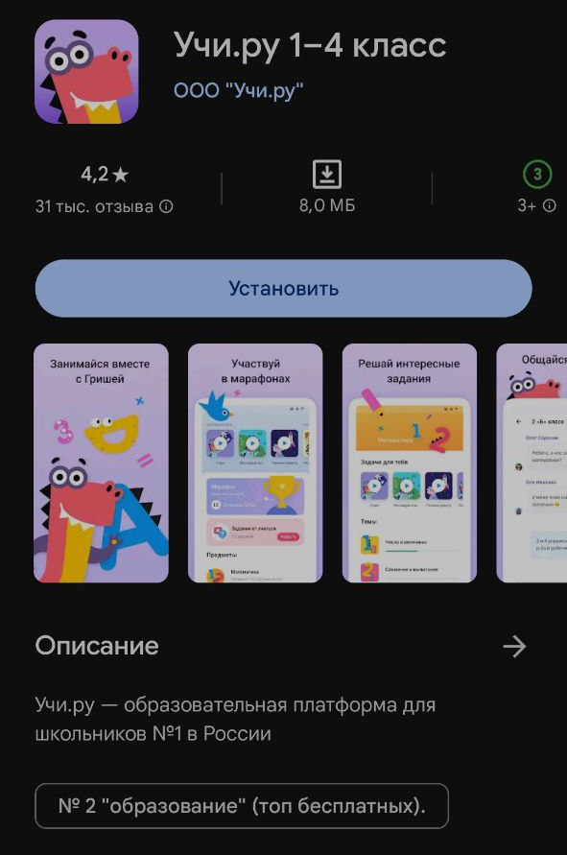
Конкуренты

Slide 5

Преимущества нашего проекта
Охват возрастной категории больше
Возможности
У конкурентов проект ориентирован на 1-4 классы, а у нас охват от школьников до студентов, тем самым клиентоориентированность выше.
В нашей сети будет куда больше возможностей для наших пользователей.
Например: таблица лидеров по успеваемости, которая стимулирует ребят заниматься лучше.
Возможность находить друзей со схожими интересами и создавать совместные проекты.

Slide 6
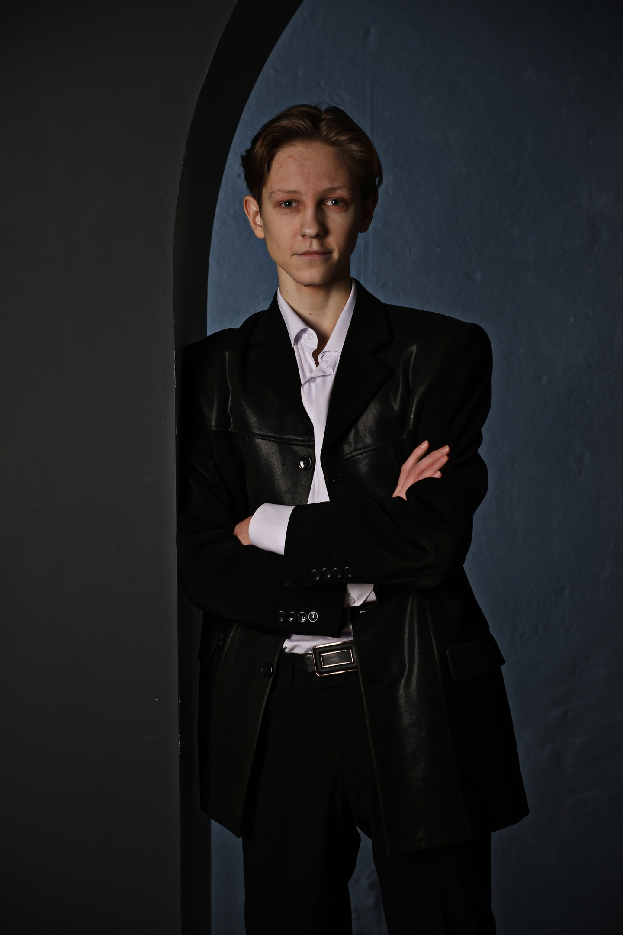
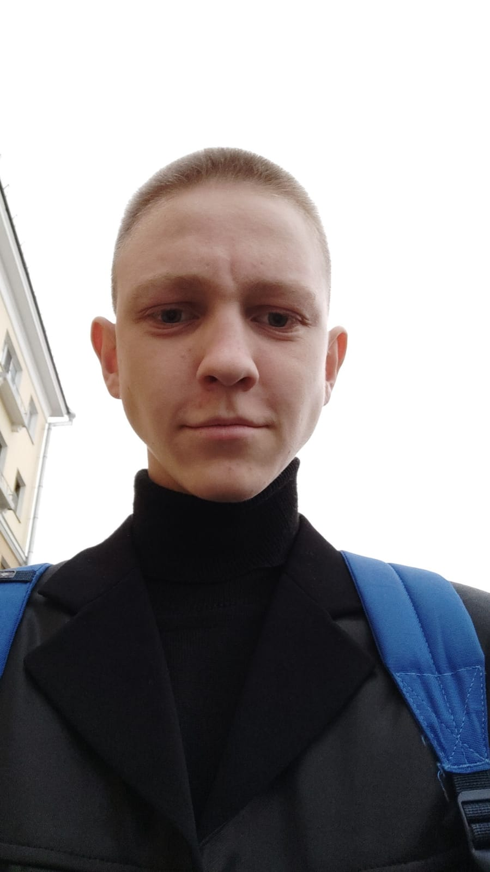
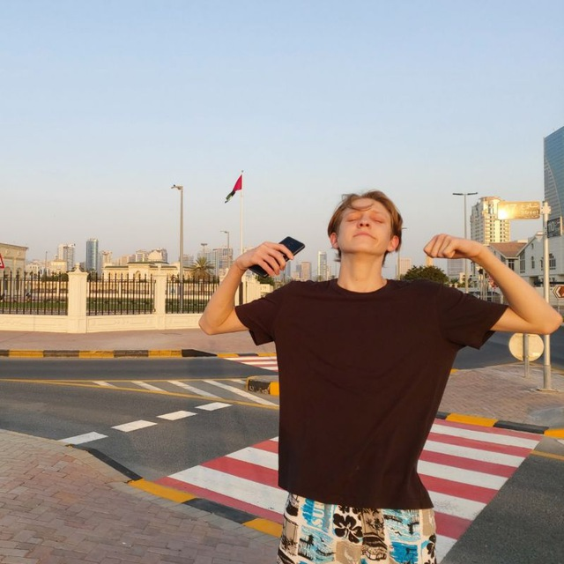
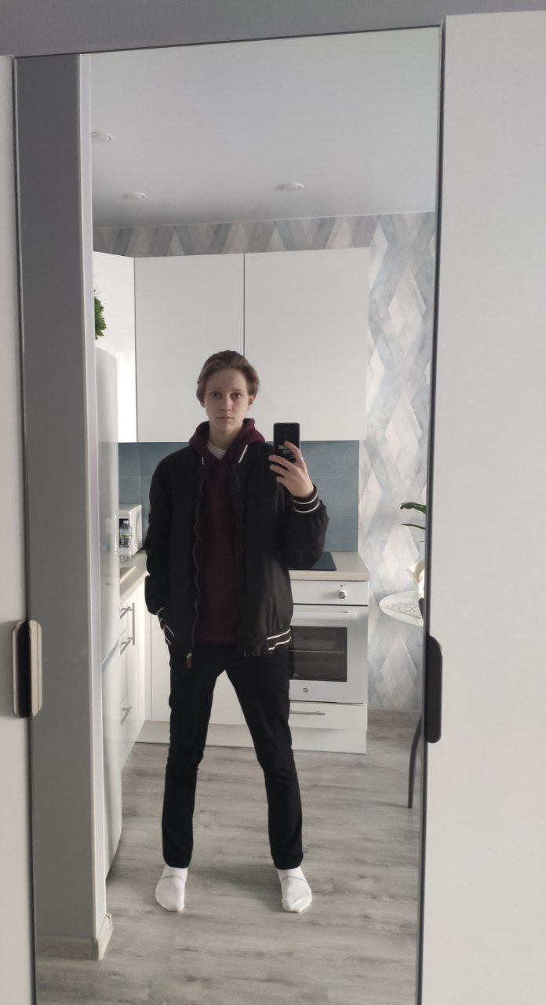
Знакомьтесь с нашей командой
Щербаков Павел
Щербаков Павел
Генеральный директор
Вице-президент по маркетингу
Щербаков Павел
Щербаков Павел
Президент
Директор по производству

Slide 7



Как мы этого достигнем
Окупаемость
А затрат то нет по факту, только разработчикам для мотивации
Сразу в топ ворвёмся
Отвечаю
Реклама
В Google Play покупаем рекламу и выводим своё приложение в топ, а там само пойдет

Slide 8




Спасибо!
Щербаков Павел
scherbakov.paul2004@gmail.com
+79532378676

